Slide 1

Informační a komunikační technologie
19.
Chytré hledání s Googlem
Autor : RNDr. Zdeněk Bláha

Slide 2
ne

Slide 3
Anotace
Materiál je určen pro 1. nebo 2.ročník všech studijních maturitních i učebních oborů předmětu INFORMAČNÍ A KOMUNIKAČNÍ TECHNOLOGIE jako úvod do výuky práce s počítačem. Poskytuje základní informace potřebné pro další části výuky práce s počítačem Inovuje výuku použitím multimediálních pomůcek – prezentace s obrázky a textem.
Metodický pokyn
Materiál používá učitel při výkladu – pro větší přehlednost a atraktivnost v této podobě. Zároveň jej mohou využívat žáci jako podklad pro domácí přípravu na výuku.

Slide 4
Chytré hledání s Googlem
Google
Americká společnost sídlící v Mountain View v Silicon Valley jižně od San Franciska v Kalifornii; její areál je přezdíván Googleplex
Od podzimu 2006 je Google oficiálně zastoupen pobočkou v ČR
Založeno : 4. září 1998
Generální ředitel : Larry Page
Zakladatelé : Larry Page, Sergey Brin

Slide 5
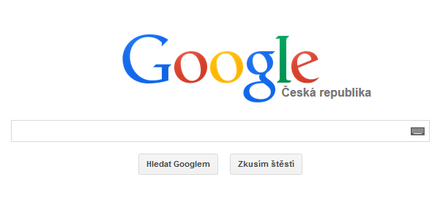
Chytré hledání s Googlem
Google všichni znají ….
Prozraďme některá vylepšení …..

Slide 6
Chytré hledání s Googlem
Řešení matematického příkladu
Zadejte rovnici přímo do Googlu a ten dokáže vyřešit cokoli od základních výpočtů až po 3D grafy!
Příklad:

Slide 7
Chytré hledání s Googlem
Odstranění nerelevantních výsledků hledání
v případech, kdy existuje více významů
Použijte znaménko – (minus) před slovem, které ve svých výsledcích nechcete.
Mezi znaménkem – a slovem nesmí být mezera!
Příklad:

Slide 8
Chytré hledání s Googlem
Spojení slov do fráze
Přidejte uvozovky ke slovům,
které chcete spojit do fráze – sousloví!
Příklad:

Slide 9
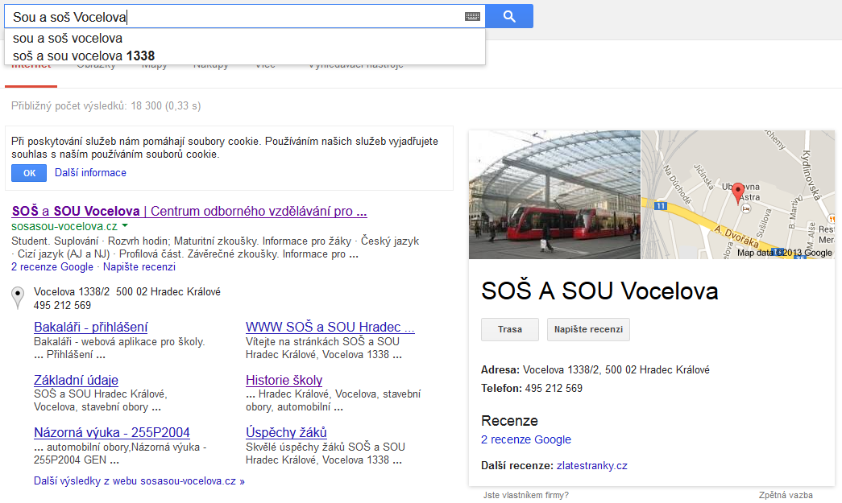
Chytré hledání s Googlem
Vyhledávání místních a relevantních výsledků

Slide 10
Chytré hledání s Googlem
Vyhledání definice slova, kterému nerozumíme
Přidejte před slovo výraz define:
Příklad:

Slide 11
Chytré hledání s Googlem
Zahrnutí synonym nebo hledání věcí,
pro které existují různé názvy
Použijte slovo OR psané velkými písmeny
Příklad:

Slide 12
Chytré hledání s Googlem
Nalezení konkrétního typu souboru,
například PDF, PPT, XLS apod.
Přidejte do vyhledávání výraz filetype:
Příklad

Slide 13
Chytré hledání s Googlem
Vyhledávání informací z konkrétní doby
Podívejte se do možností nahoře od zobrazených výsledků. V pravé části se nachází odkaz
Vyhledávací nástroje
Kliknutím tento sloupec rozbalíte a pomocí zobrazených odkazů můžete omezit stáří webových stránek.

Slide 14
Chytré hledání s Googlem
Užitečné informace na dosah
Okamžitě máte k dispozici informace
o počasí, světovém čase, programech kin či přehled sportovních výsledků.
Příklady:

Slide 15

Chytré hledání s Googlem

Slide 16
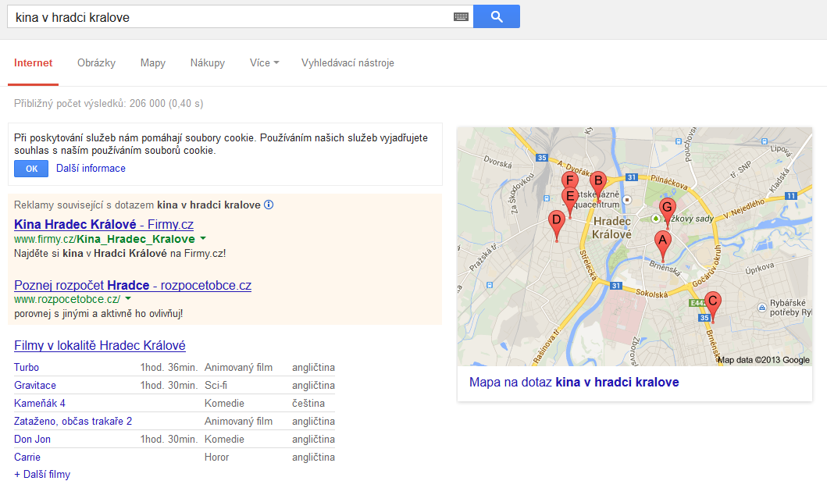
Chytré hledání s Googlem

Slide 17

Chytré hledání s Googlem
Převody měr a jednotek
Stačí do Googlu zadat hledaný převod.
Příklad:

Slide 18
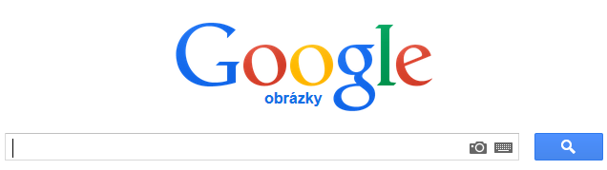
Chytré hledání s Googlem
Vyhledávání pomocí obrázku místo slov
Přejděte na google.cz/obrazky (viz vpravo nahoře)
a přetáhněte svůj obrázek myší do políčka pro vyhledávání. Fotografii můžete také nahradit kliknutím na ikonu fotoaparátu.

Slide 19
Chytré hledání s Googlem
Prohledávání webu ve všech jazycích
Klikněte na Vyhledávací nástroje v panelu nahoře od zobrazených výsledků. Potom vyberte
Prohledat web a Přeložené cizojazyčné stránky.
Tato funkce vybere nejlepší jazyk pro vyhledávání a výsledky zobrazí přeložené do vašeho jazyka.

Slide 20
Chytré hledání s Googlem
Vyhledávání informací o konkrétním tématu
Vyhledávejte v aktualizovaném rejstříku světové literatury.
Zcela zdarma si můžete prohlédnout
a přečíst „kvanta“ skvělých knih.
Google.cz/knihy

Slide 21
Chytré hledání s Googlem
Vyhledávání na konkrétní webové stránce
Pomocí slova site: vyhledávání Google
omezíte pouze na konkrétní www stránku.
Příklad:

Slide 22
Chytré hledání s Googlem
Mnoho úspěchů
při hledání informací s Googlem,
při „gůglování“!

Slide 23

Chytré hledání s Googlem
Děkuji za pozornost !

Slide 24
Internet
Použité materiály
stránky Google
Použité obrázky : Kliparty MS Office:www.office.microsoft.com
části www.google.cz

